Slide 1
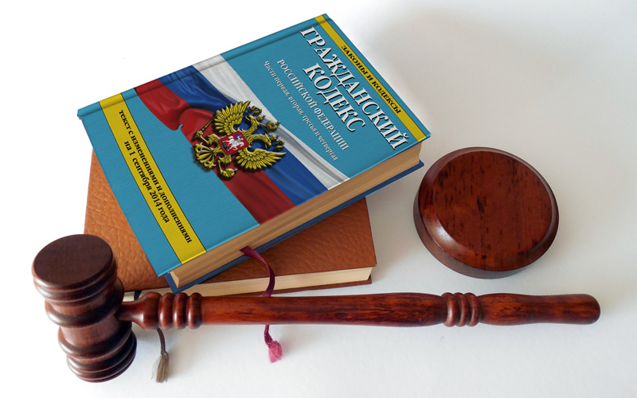
ГРАЖДАНСКОЕ ПРАВО
В вопросах гражданского права все зависит от обстановки, уменья пользоваться ошибками противника и от способности делать именно те выводы, которые наиболее отвечают интересам клиента.
(Салтыков-Щедрин М. Е., Благонамеренные речи, 1876)
Подготовила Ключкина А.Б.
МБОУ СОШ №3 с.Чалтырь

Slide 2
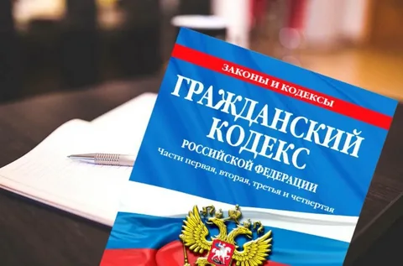
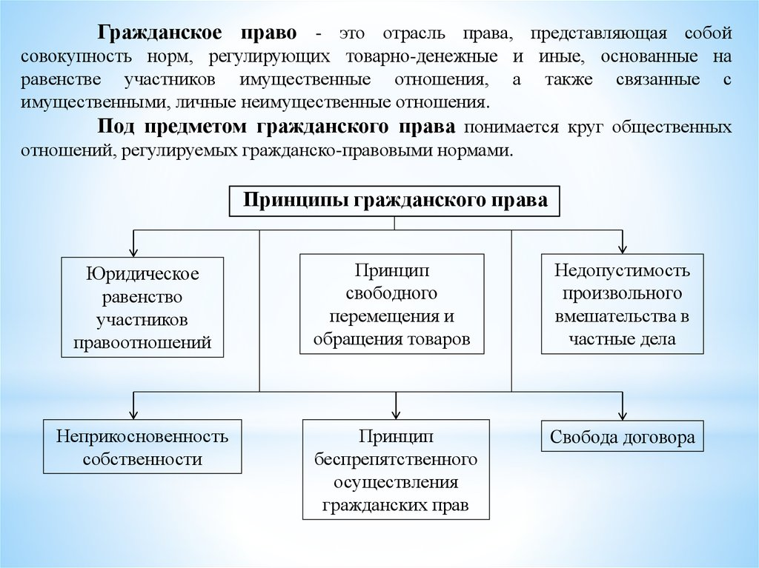
ПЕДМЕТ РЕГУЛИРОВАНИЯ ГП

Slide 3
Субъекты ГП
Объекты ГП

Slide 6
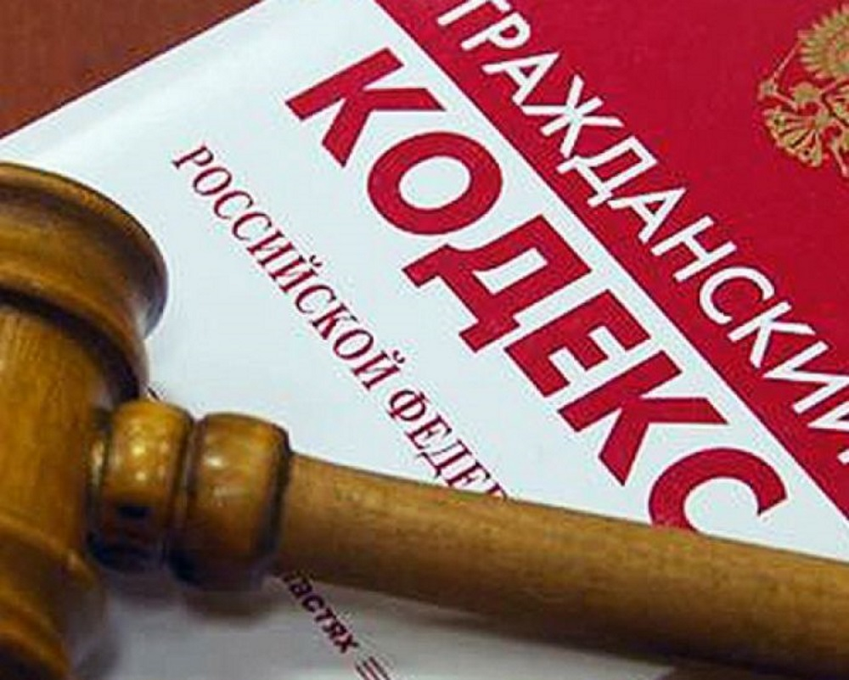
Гражданско-правовая ответственность
Формы ГПО

Slide 7
Принципы гражданского права

Slide 8
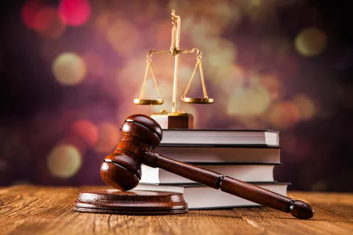
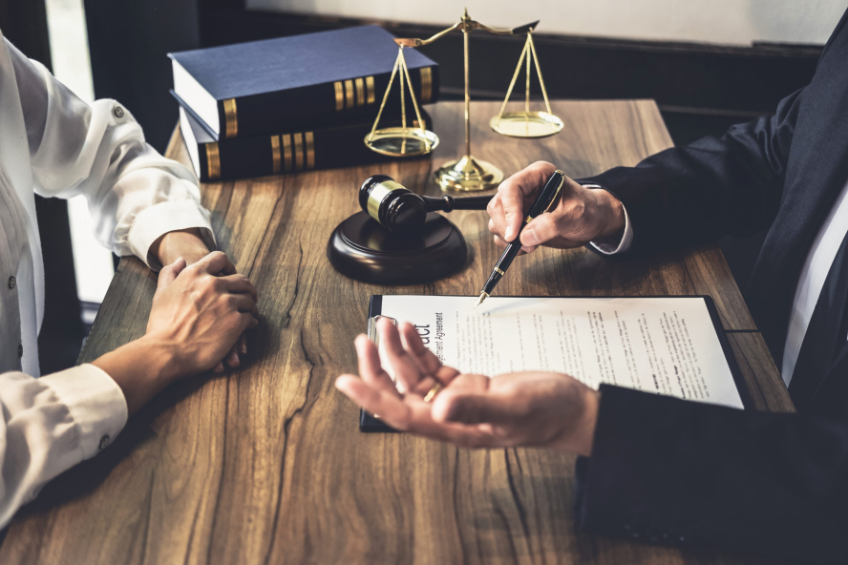
Основные институты ГП
Сделки
Договоры
Обязательства
Право частной собственности
Наследование
Вещи
Ценные бумаги
Юридические лица и др.

Slide 9
Практические задания

